Slide 1
Fractal Generator
Aplikacje internetowe i rozproszone – projekt
Jakub Burzała
Krzysztof Cabała
Bartosz Cieśla
Adrian Frydmański
Dawid Gracek
Bartosz Kardas

Slide 2
Cel
Aplikacja internetowa generująca animowany fraktal
Generowanie fraktala z użyciem klastra obliczeniowego

Slide 3
Interfejs użytkownika
Logowanie
Dodawanie nowych zadań
Sprawdzanie statusu zadań
Oglądanie animacji – wyników obliczeń

Slide 4
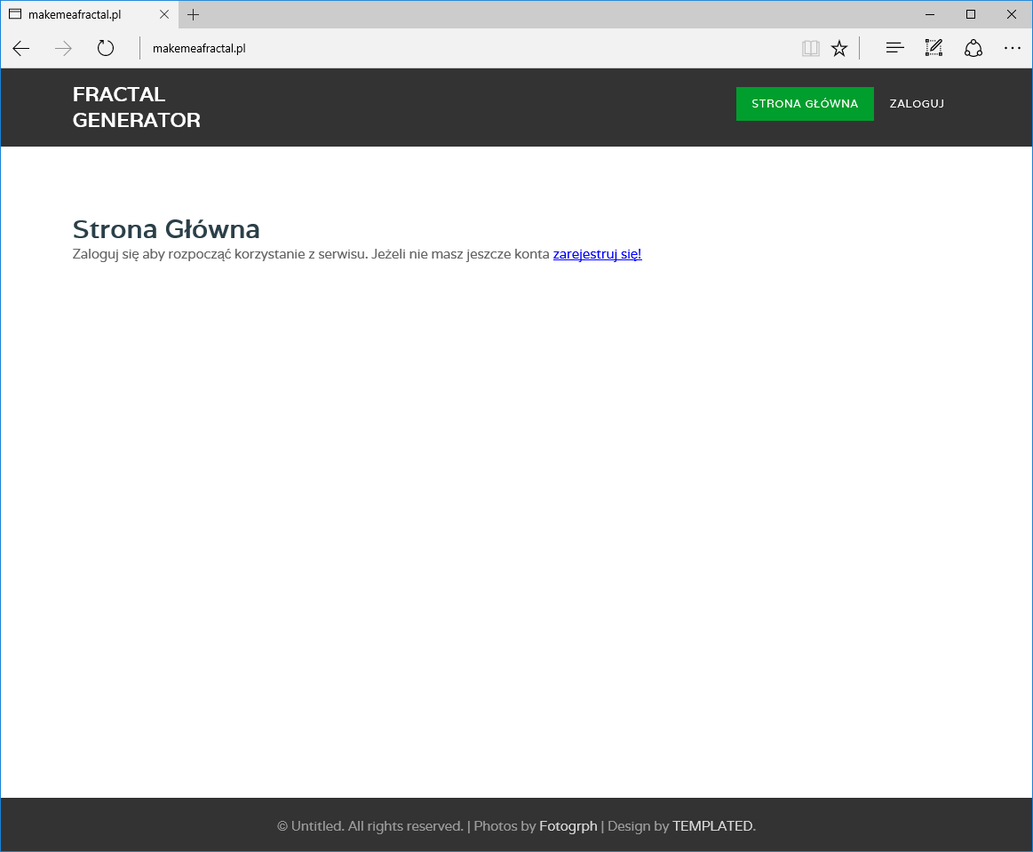
Strona główna

Slide 5
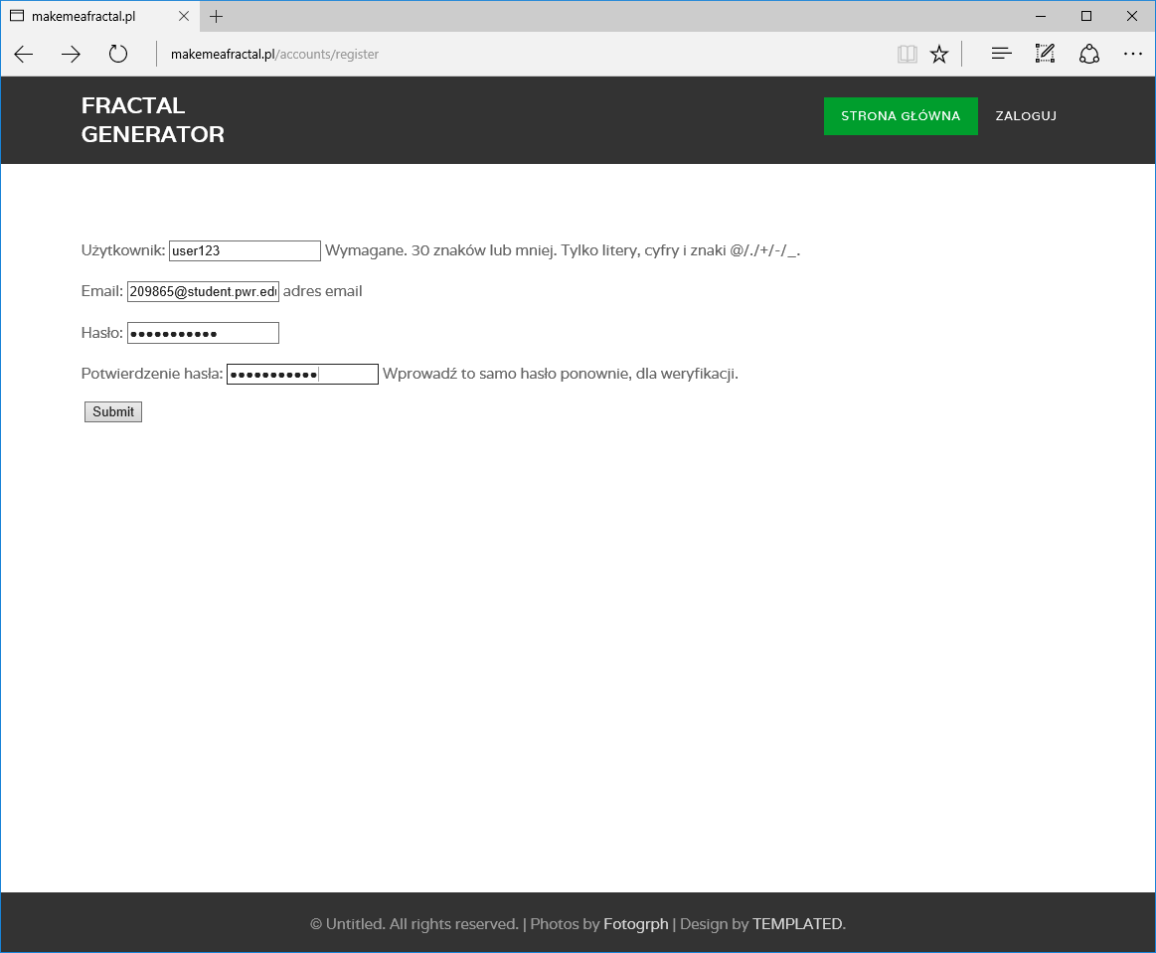
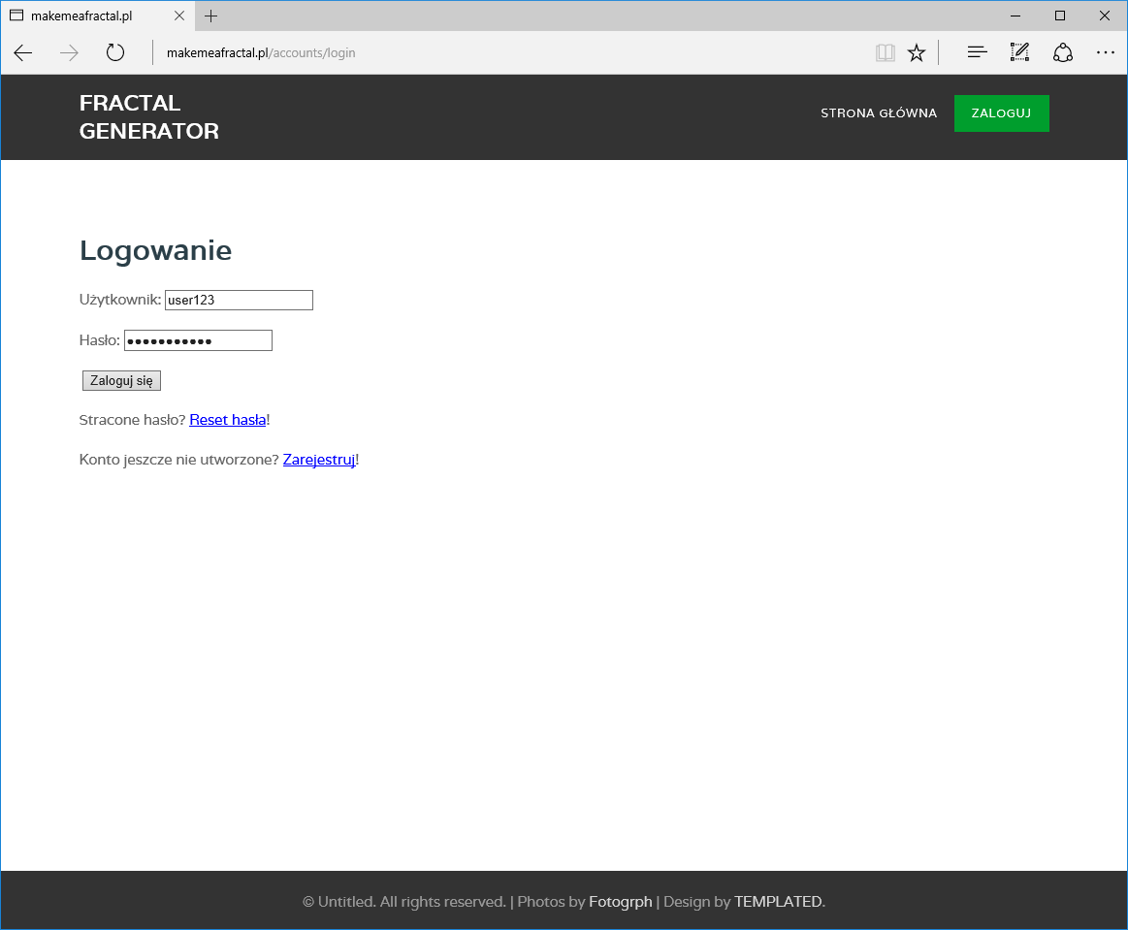
Rejestracja i logowanie

Slide 6
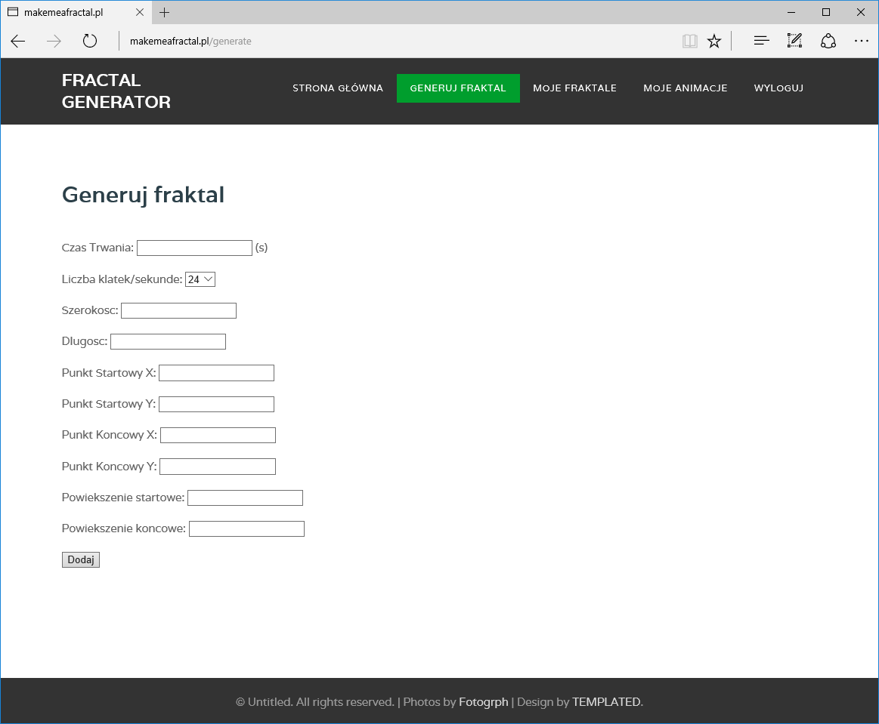
Nowe zadanie

Slide 7
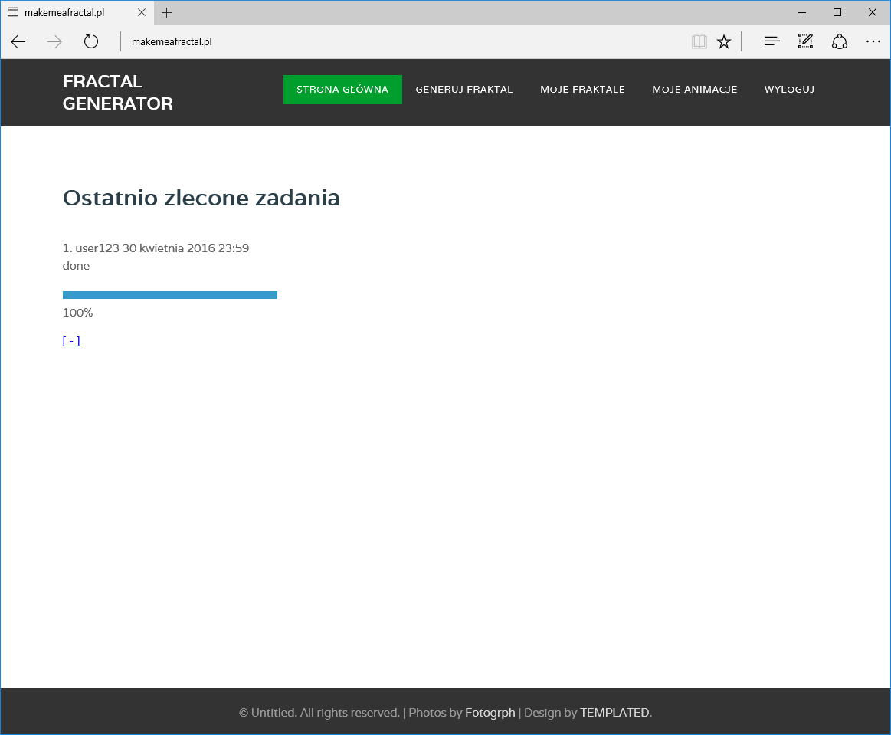
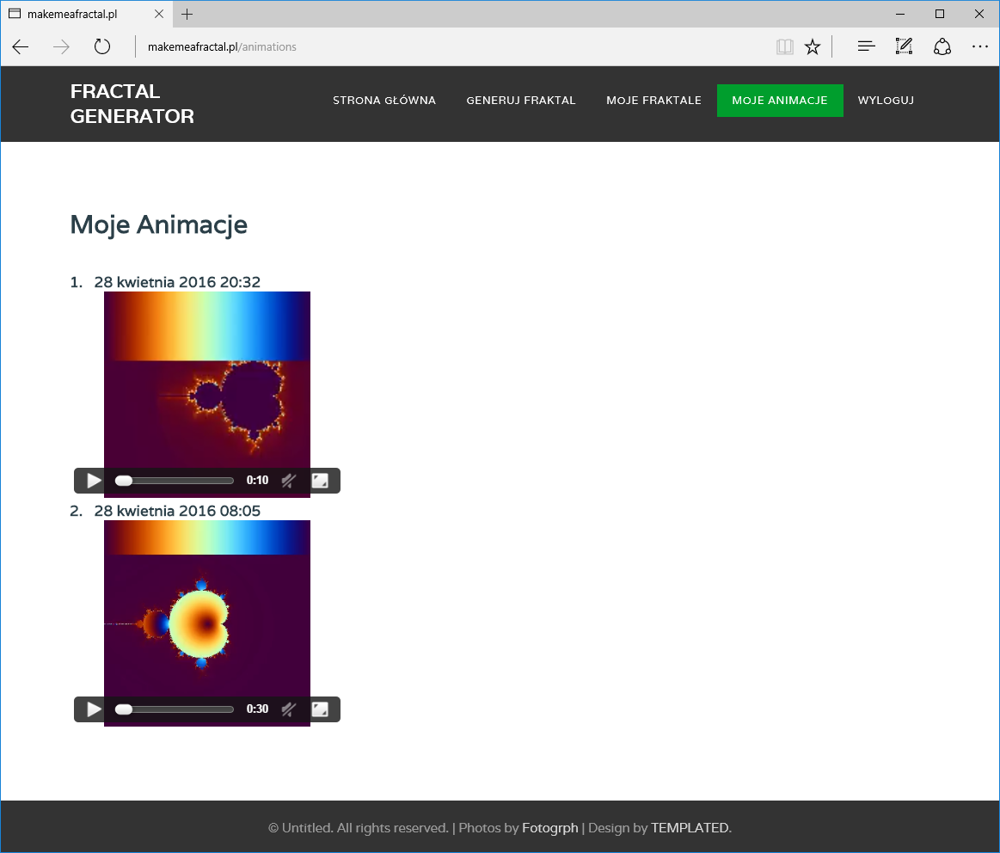
Zadania i wygenerowane fraktale

Slide 8
Przykładowy fraktal

Slide 9
Dziękujemy za uwagę

